Slide 1


Особенности аттестация педагогических работников в октябре 2023 года
Патрушева Татьяна Александровна, методист по профессиональному росту педагога МБУ «Информационно –методический центр,
ответственный секретарь экспертной комиссии
при АК МО и Н РТ по г. Набережные Челны

Slide 2
    Федеральный Закон «Об образовании в Российской Федерации»
    Статья 49. Аттестация педагогических работников
п.4: порядок проведения аттестации педагогических работников устанавливается федеральным органом исполнительной власти, осуществляющим функции по выработке государственной политики и нормативно-правовому регулированию в сфере образования

Slide 3
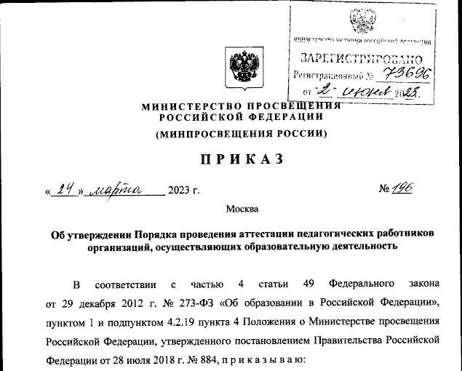
ПРИКАЗ № 196 ОТ «24» МАРТА 2023 г. МИНИСТЕРСТВА ПРОСВЕЩЕНИЯ РФ
зарегистрирован 2 июня 2023 года
Министерством юстиции РФ
Вступил в силу
с 1 сентября 2023 года
и будет действовать
до 31 августа 2029 года

Slide 4
ОСНОВНЫЕ ИЗМЕНЕНИЯ
квалификационные категории (высшая, первая, «педагог – наставник», «педагог –методист», установленные с 1 сентября 2023 года, будут действовать бессрочно
квалификационные категории, установленные до вступления в силу нового Порядка, сохраняются в течение 5 лет, на который они были установлены, это 2019,2020,2021.2022 и январь 2023, аттестация данных педагогов будет по окончании срока действия их категорий.
При наличии первой квалификационной категории срок подачи заявления на высшую квалификационную категорию теперь не ограничен
введены новые квалификационные категории: «педагог-методист» и «педагог-наставник»
убран двухлетний срок для получения высшей квалификационной категории после получения первой категории

Slide 5


Сохраняются основные принципы организации
аттестации педагогов в Российской Федерации и Республике Татарстан
Коллегиальность, гласность, открытость, обеспечивающие объективное отношение к педагогическим работникам, недопустимость дискриминации при проведении аттестации

Slide 6


Порядок проведения аттестации педагогических работников организаций, осуществляющих образовательную деятельность
(утв. приказом Минпросвещения России от 24.03.2023 № 196
Раздел 1. Общие положения
Раздел 2. Аттестация педагогических работников в целях подтверждения соответствия занимаемой должности
Раздел 3. Аттестация педагогических работников в целях установления первой и высшей квалификационной категории
Раздел 4. Аттестация педагогических работников в целях установления квалификационной категории «педагог – методист» или «педагог – наставник»

Slide 7
Приказ от 24.03.2023 № 196 Раздел 2 Аттестация педагогических работников в целях подтверждения СЗД (1 раз в 5 лет)
п.6. Аттестационная комиссия организации создается распорядительным актом работодателя из числа работников организации состоит не менее чем из 5 , в том числе председателя, секретаря и членов аттестационной комиссии организации. Руководитель организации в состав аттестационной комиссии организации не входит. п.8. Аттестация педагогических работников производится в соответствии с распорядительным актом работодателя, содержащим список педагогических работников, подлежащих аттестации, и график проведения аттестации. п.20. …….Сведения об аттестации педагогического работника , проводимой с целью подтверждения занимаемой должности, в трудовую книжку и (или) в сведения о трудовой деятельности не вносятся.

Slide 8
Приказ от 24.03.2023 № 196
Аттестацию в целях подтверждения соответствия занимаемой должности не проходят: а) педагогические работники, имеющие квалификационные категории; б) проработавшие в занимаемой должности менее двух лет в организации, в которой проводится аттестация; в) беременные женщины; г) женщины, находящиеся в отпуске по беременности и родам; д) лица, находящиеся в отпуске по уходу за ребенком до достижения им возраста трех лет; е) отсутствовавшие на рабочем месте более четырех месяцев в связи с заболеванием.

Slide 9
Срок подачи заявления на установление категорий
Срок, позволяющий подавать на высшую после установления первой квалификационной категории, не установлен.
Но: при принятии решения о сроках участия в аттестации необходимо предварительно провести объективный анализ собственной деятельности в целях самостоятельной оценки ее соответствия показателям Порядка, на основе которых аттестационная комиссия может принимать решение об установлении педагогическим работникам высшей квалификационной категории.

Slide 10

п.31 Нового порядка
Предусматривает устанавливать первую и (или) высшую квалификационную категорию на основе сведений, подтверждающих наличие у педагогического работника:
- государственных наград, почетных званий, ведомственных знаков отличия и иных наград, полученных за достижения в педагогической деятельности,
- побед в конкурсах профессионального мастерства, то есть без осуществления всестороннего анализа их профессиональной деятельности.
При аттестации педагогических работников, участвующих в реализации программ спортивной подготовки, учитываются ………. награды и результаты конкурсов профессионального мастерства.

Slide 11
Показатели профессиональной деятельности педагога
П.35. Первая квалификационная категория педагогическим работникам устанавливается на основе следующих показателей
стабильных положительных результатов освоения обучающимися образовательных программ, в том числе в области искусств, физической культуры и спорта, по итогам мониторингов и иных форм контроля, проводимых организацией, проводимых организацией;
стабильных положительных результатов освоения обучающимися образовательных программ по итогам мониторинга системы образования, проводимого в порядке, установленном Правительством Российской Федерации
выявления развития у обучающихся способностей к научной (интеллектуальной), творческой, физкультурно-спортивной деятельности
личного вклада в повышение качества образования, совершенствования методов обучения и воспитания, транслирования в педагогических коллективах опыта практических результатов своей профессиональной деятельности, активного участия в работе методических объединений педагогических работников организации.

Slide 12
Показатели профессиональной деятельности педагоа
П.36. Высшая квалификационная категория педагогическим работникам устанавливается на основе следующих
достижения обучающимися положительной динамики результатов освоения образовательных программ, в том числе в области искусств, физической культуры и спорта, по итогам мониторингов, проводимых организацией;
достижения обучающимися положительных результатов освоения образовательных программ по итогам мониторинга системы образования, проводимого в порядке, установленном Правительства Российской Федерации
выявления и развития способностей обучающихся в научной (интеллектуальной), творческой, физкультурно-спортивной деятельности, а также их участия в олимпиадах, конкурсах, фестивалях, соревнованиях;
личного вклада в повышение качества образования, совершенствования методов обучения и воспитания, и продуктивного использования новых образовательных технологий, транслирования в педагогических коллективах опыта практических результатов своей профессиональной деятельности, в том числе экспериментальной и инновационной;
активного участия в работе методических объединений педагогических работников организаций, в разработке программно-методического сопровождения образовательного процесса, профессиональных конкурсах

Slide 13


Обязательная аттестация
Отменены квалификационные испытания
в рамках должностной аттестации педагога на СЗД

Slide 14

Обязательная аттестация
ОТВЕТСТВЕННОСТЬ РАБОТНИКА
Отказ работника от прохождения аттестации с целью подтверждения соответствия занимаемой должности является нарушением трудовой дисциплины, влекущее за собой дисциплинарные взыскания в соответствии со статьей 192 ТК РФ
ОТВЕТСТВЕННОСТЬ РАБОТОДАТЕЛЯ
за своевременное прохождение работником аттестации с целью подтверждения соответствия занимаемой должности
По итогам приказ не пишется, в трудовой запись не делается

Slide 15
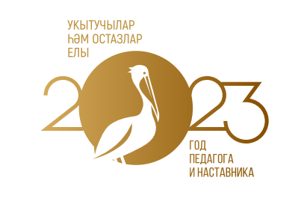

Заявительная аттестация
Прием заявлений педагогов на первую, высшую квалификационные категории, и на новые квалификационные категории
«педагог-методист» и «педагог-наставник» будет производится в октябре 2023 года с полным пакетом документов
15

Slide 16

Этапы заявительной аттестации
педагогической аттестации
Педагог
Муниципальный район
МОиН РТ
Образовательная организация

Slide 17
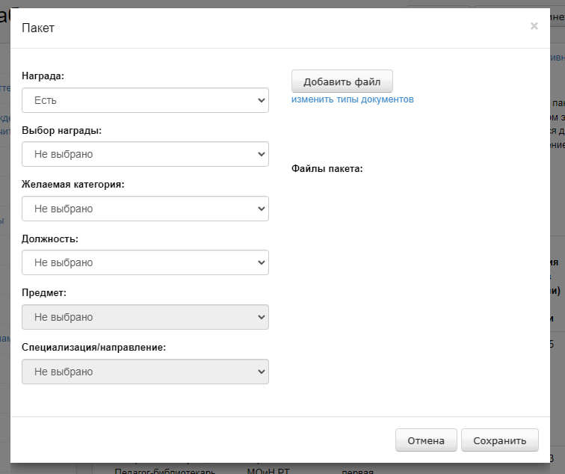
Заявительная аттестация
17

Slide 18
Этапы для упрощенной аттестации
(приложение 4)
педагогической аттестации
Педагог
МОиН РТ
Документы педагога : Заявление (электронно)
Копия документа, подтверждающего упрощенность аттестации (удостоверения к награде, Дипломы и т.д.)

Slide 19



ВЕДОМСТВЕННЫЕ НАГРАДЫ
МИНИСТЕРСТВА ОБРАЗОВАНИЯ И НАУКИ
РЕСПУБЛИКИ ТАТАРСТАН
Знак отличия
«Почетный наставник»
2018 год
Почетная грамота Министерства образования
и науки Республики Татарстан
2004 год
Нагрудный знак
«За заслуги в образовании»
1999 год
1

Slide 20



ВЕДОМСТВЕННЫЕ НАГРАДЫ
МИНИСТЕРСТВА ОБРАЗОВАНИЯ И НАУКИ
РЕСПУБЛИКИ ТАТАРСТАН, 2023 год
Знак отличия
«Отличник сферы образования
и науки Республики Татарстан»
Нагрудный знак
«За сохранение и развитие языков,
культур, традиций»
Нагрудный знак
«Яшь мөгаллим»
2

Slide 21
Перечень документов для тех, кто проходит аттестацию на 1 и высшую категории
:
Заявление (электронный, прикреплять в ворде не надо)
Карта результативности профессиональной деятельности (отдельно по направлениям, размещена на сайте и в нормативных документах в Системе)
Экспертное заключение (по направлениям, размещено в Системе, заполняет образовательная организация)
+
Для высшей категории
Рецензия или отзыв на авторские разработки ( или документ об участии в методическом конкурсе республиканского уровня)
Подтверждающий документ об участии детей в олимпиадах, конкурсах, соревнованиях всероссийского уровня или в региональном этапе данных мероприятий

Slide 22

Раздел IV Аттестация педагогических работников в целях установления квалификационной категории «педагог – методист» или «педагог – наставник»
П.45.…..проводится по желанию педагогических работников. ……допускаются педагогические работники, имеющие высшую квалификационную категорию.
Срок действия квалификационных категорий «педагог-методист» и «педагог-наставник» не предусматривается.

Slide 23
Дополнительная оплата при выполнении дополнительной работы, связанной с методической и наставнической деятельностью, осуществляется в виде выплат компенсационного характера, которые, включая их размеры, могут регулироваться локальными нормативными актами организаций в зависимости от объема этой дополнительной работы, степени значимости и т.п.

Slide 24
Перечень документов для претендентов на новые категории:
«педагог – наставник» и «педагог – методист»
Заявление (электронно)
Карта результативности профессиональной деятельности
Экспертное заключение
Ходатайство работодателя

Slide 25
Новый Порядок
П.42. На основании распорядительных актов работодатели вносят соответствующие записи в трудовые книжки педагогических работников и (или) сведения об их трудовой деятельности.

